Slide 1
Veelvoorkomende hart- en vaataandoeningen
VZ15S
AFP Periode 3

Slide 2
Filmpje hart
http://www.schooltv.nl/beeldbank/clip/20021104_bloedsomloopmens06

Slide 3
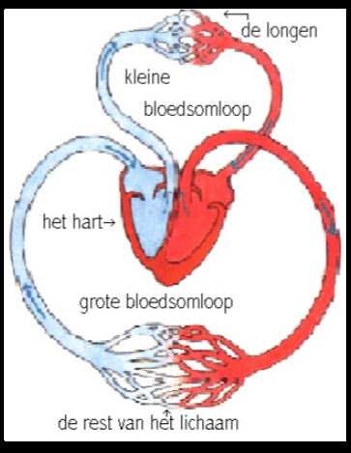
Anatomie bloedsomloop

Slide 4
Veel voorkomende hart- en vaataandoeningen
Arteriosclerose
Angina pectoris
Hartinfarct
Hartfalen
Hartritmestoornissen
Ontstekingen
Spataders
Aneurysma
Trombose en embolie

Slide 5
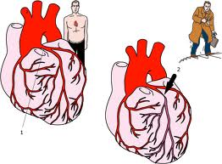
Angina pectoris en hartinfarct
hartinfarct

Slide 6
Angina pectoris
Vernauwing in 1 of meer kransslagaders → bij grote belasting hartspier zuurstof tekort tijdens inspanning
Ook bij kou, harde wind, nervositeit, veel roken, hoge bloeddruk, erge opwinding

Slide 8
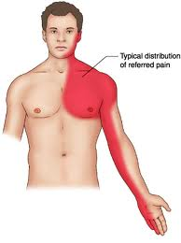

Slide 9
verschijnselen
Beklemmende pijn midden achter borstbeen, met uitstraling naar hals, kaken, binnenzijde linkerarm en soms tussen de schouderbladen
Aanval duurt vaak slechts enkele minuten
Pijn met angstig gevoel, evt. hartkloppingen en kortademigheid
Aanval verdwijnt door rust

Slide 10
onderzoek
Soms inspannings ECG om afwijking op te sporen

Slide 11
hartinfarct
Volledige afsluiting kransslagaders
Komt het meest voor in linker hartkamer

Slide 12
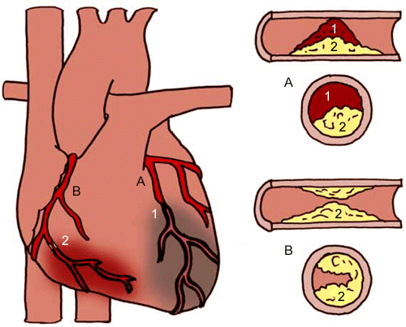
A linker kransslagader afgesloten door bloedstolsel die door een plaque al vernauwd was, spiercellen geen zuurstof, sterven af. B rechter kransslagader vernauwd door plaque. Spiercellen krijgen te weinig zuurstof → pijn op de borst.

Slide 13
verschijnselen
Plotse heftige pijn achter borstbeen of tussen schouderbladen
Ontstaat tijdens inspanning/ in rust/ enkele uren na inspanning
Aanval duurt langer dan enkele minuten
Uitstraling als bij angina pectoris
Pijn reageert niet op rust of nitrobaat

Slide 14
Bijkomende verschijnselen
Duiden op ernstige verstoring bloedsomloop:
Doodsangst
Zweten
Bleek zien
Asgrauwe kleur
Shockverschijnselen
Misselijkheid
Braken
Kortademigheid

Slide 15
Soms klachten vóór het infarct
Lang aanhoudende angina pectoris
Benauwd gevoel in borst
Niet goed kunnen doorademen
Hartkloppingen

Slide 16
oorzaken
Afsluiting coronaire arteriën door trombose t.g.v. atherosclerose
Risico groter bij hoge bloeddruk/ roken/ slechte toestand slagaders/ onverwachte daling bloeddruk bij shock/ medicijnen

Slide 17
Onderzoek hartinfarct
ECG
Bloedonderzoek (enzymen van afgestorven hartspiercellen)

Slide 18
behandeling
Medicijnen die bloedvaten en hartspier verwijden bv. nitrobaat, nitrostat, nitrolingual-spray
Hartkatheterisatie
Dotteren http://www.ziekenhuis.nl/videos/wat-is-ballondilatatie/item21814
Bypass operatie
Middelen op basis van nitroglycerine kunnen bijwerkingen geven als duizeligheid, hoofdpijn, warm gevoel met rood gelaat

